Slide 1
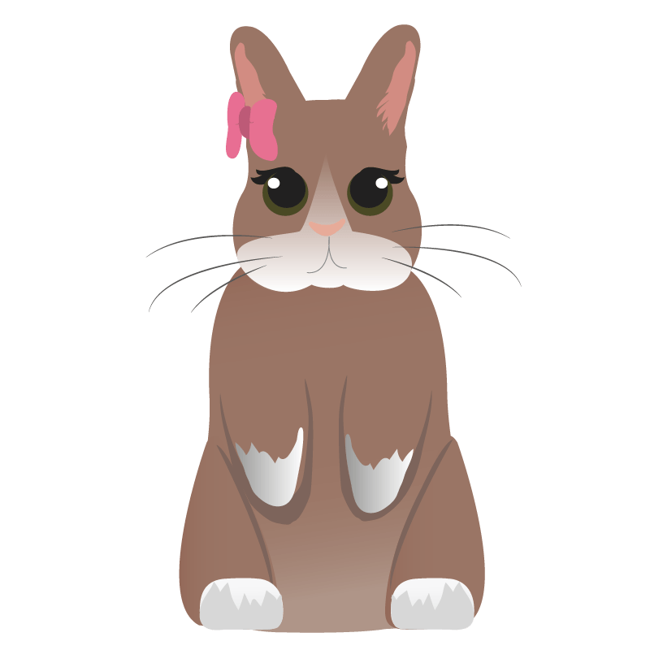
Memoria 2021

Slide 2
Live: Ley de protección
Felicidad hecha felpa
Colaboración Fuzol
Grupo de Apoyo
Recurso protección: Isapres
Bunny Box
Fondos Concursables
Rescate masivo: peñaflor
2019 01 enero
2019 20 enero
2019 06 abril
2019 23 junio
2019 7 septiembre
2019 14 septiembre
2019 29 septiembre
Todos para uno
Poleras También son Familia
Bunny Fest
Poleras Bunny Fest
Adornos Navidad
2020 17 julio
2020 16 septiembre
BUNNY TIMELINE

Slide 3
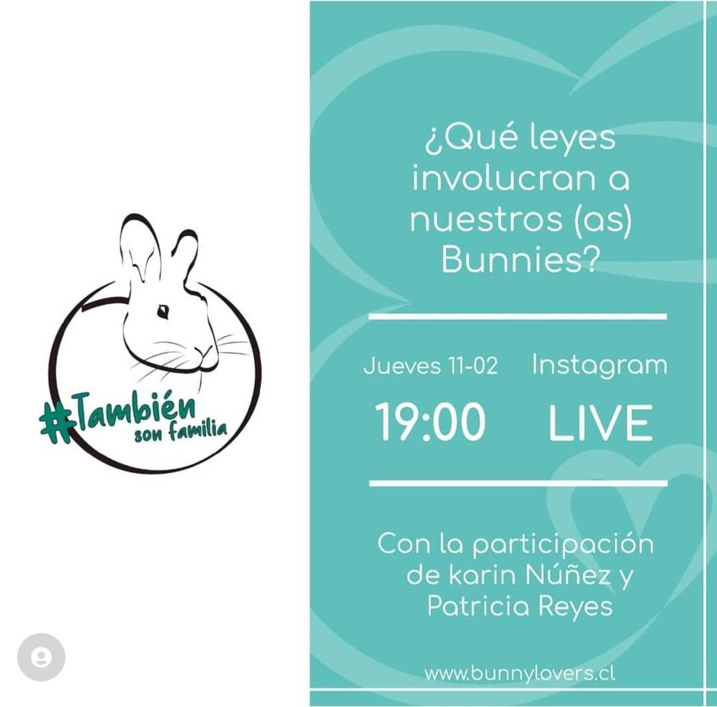
Febrero
Realizamos Instagram Live para explicar a nuestros seguidores la Ley de protección animal
Se llevó a cabo el 11 de febrero a las 19:00 hrs.

Slide 4
Marzo
Realización de campaña “Felicidad hecha felpa”
Para fomentar la compra de peluches en Semana Santa

Slide 5
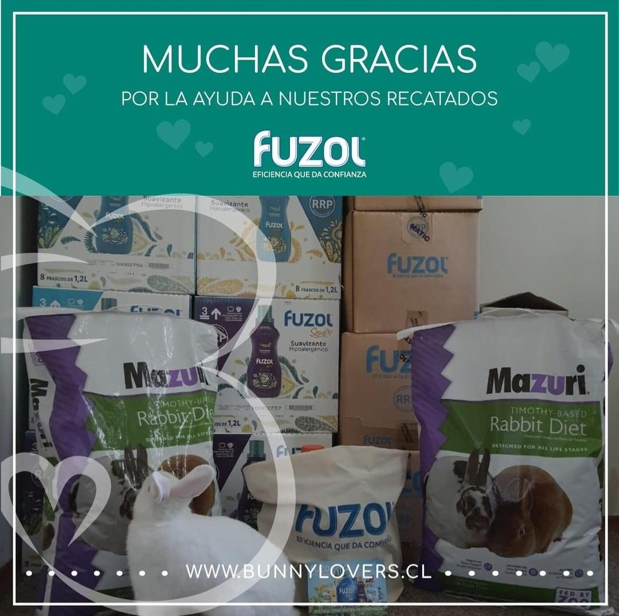
Marzo
Hicimos una colaboración con la marca Fuzol, por su certificación de productos Cruelty Free
Nos realizaron una donación de productos de limpieza y alimento Mazuri para conejo, lo cual fue entregado a nuestros Hogares Temporales de marzo

Slide 6
Abril
Grupo de apoyo para tutores que sufrieron la pérdida de un conejito
Para de esta manera ser un canal de apoyo en momentos difíciles

Slide 7
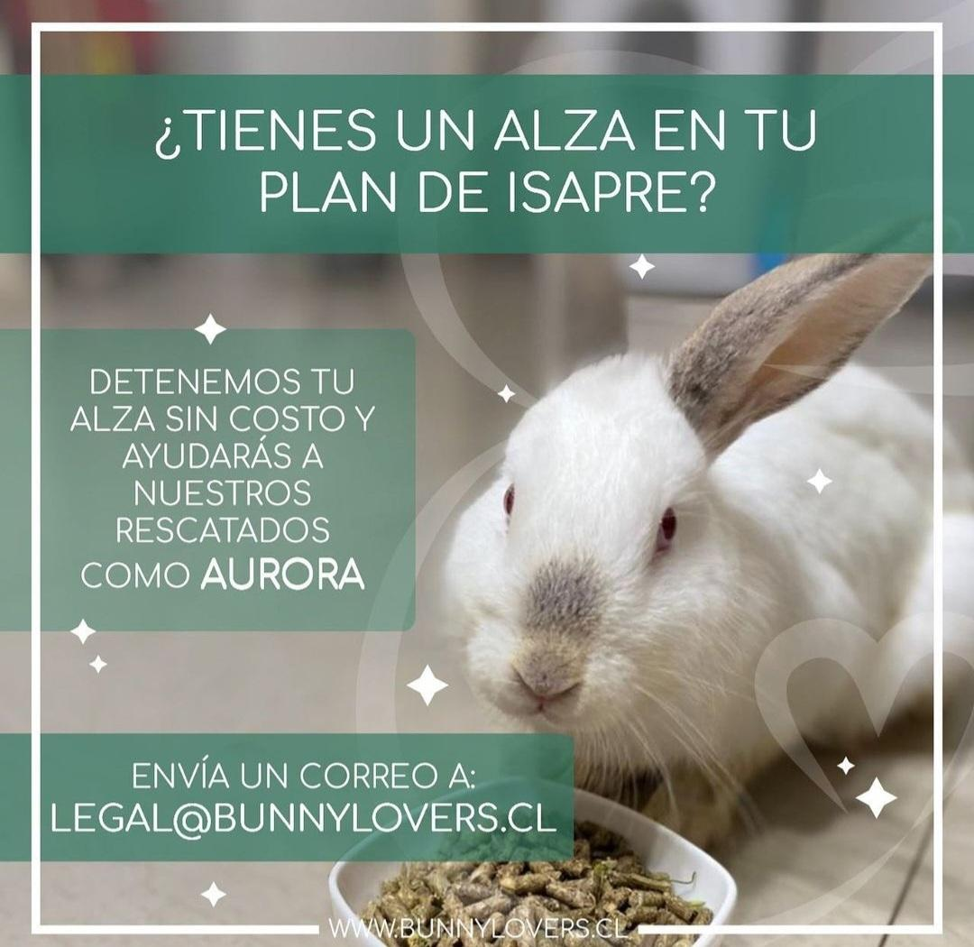
Mayo
Área Legal de la Fundación inició los recursos de protección para el alza de las Isapres
Adjudicándose las costas procesales para ayudar a los rescatados

Slide 8
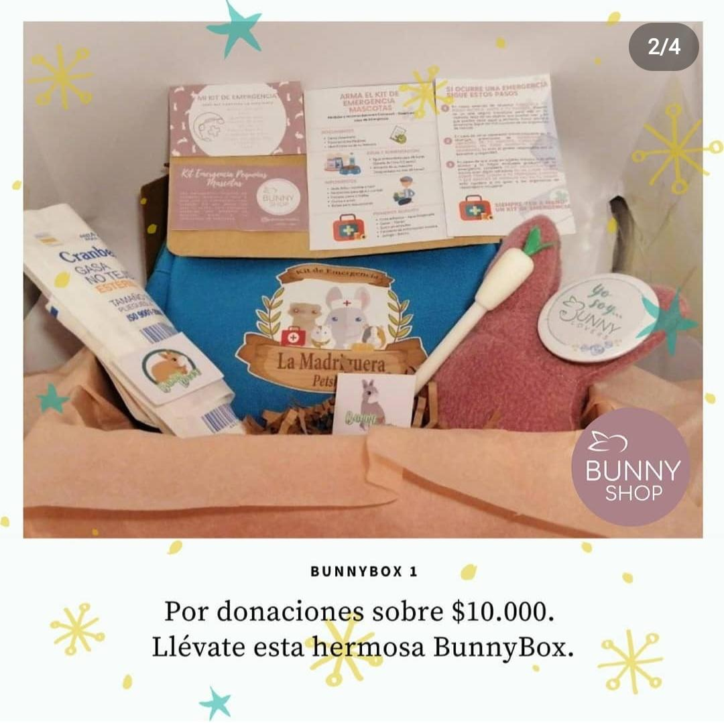
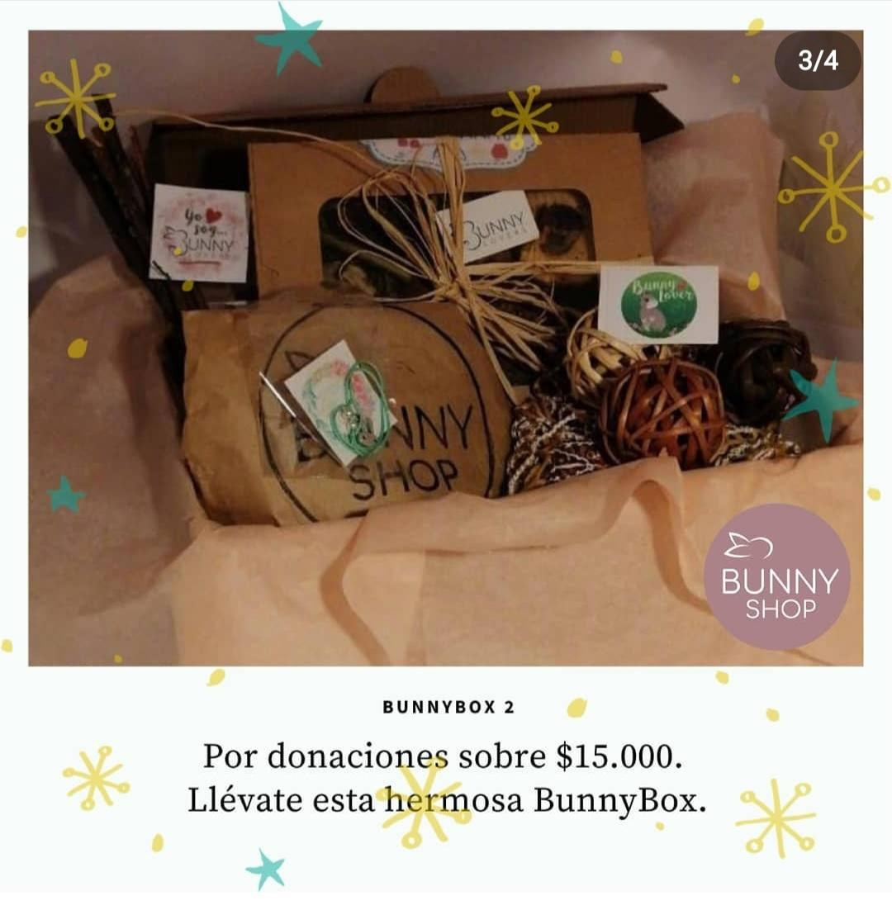
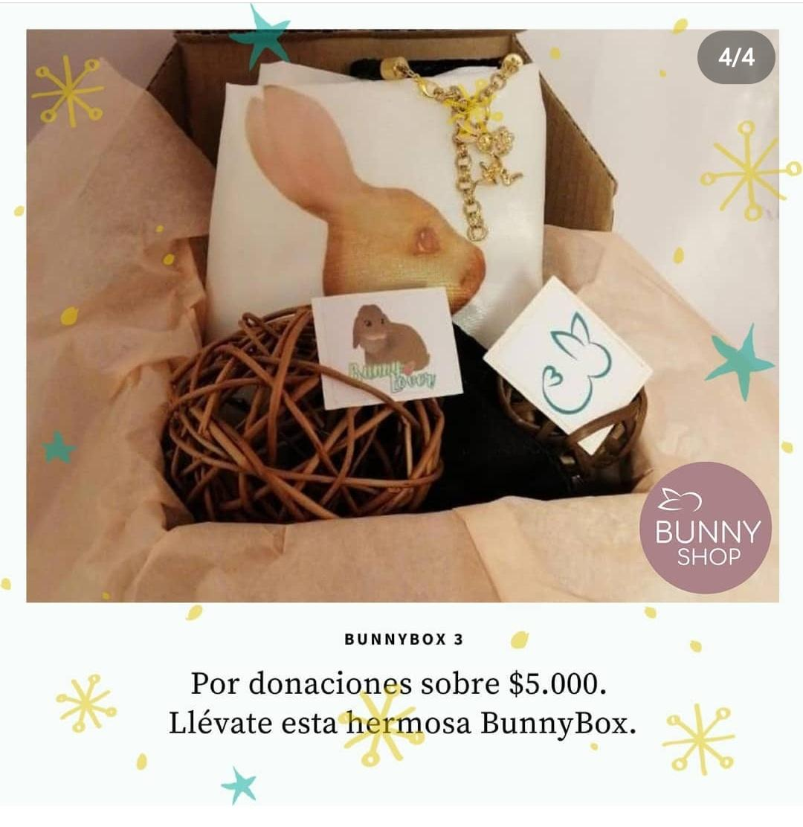
Mayo
Ventas de Bunny Box
Caja de productos para conejos y tutores

Slide 9
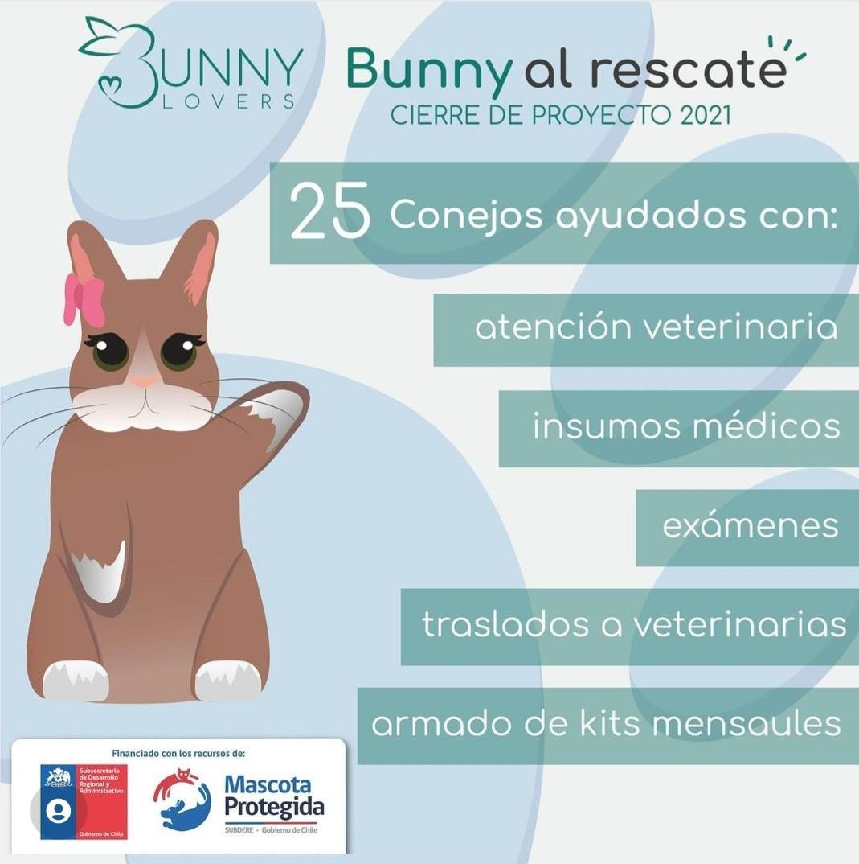
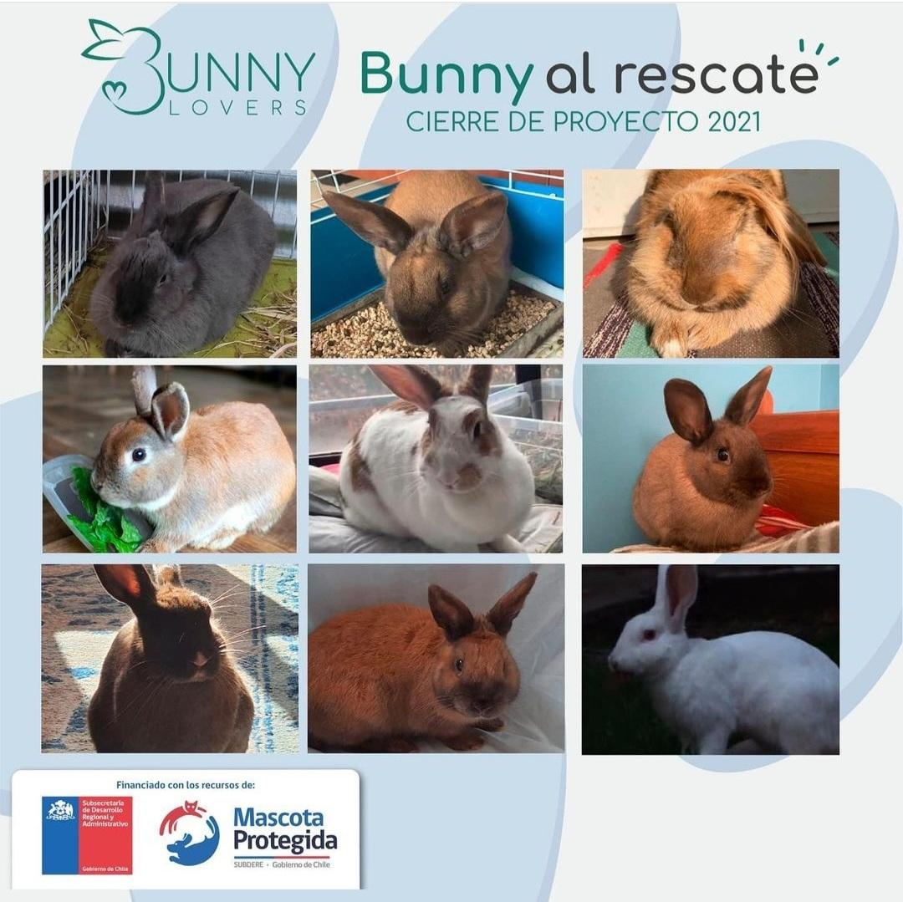
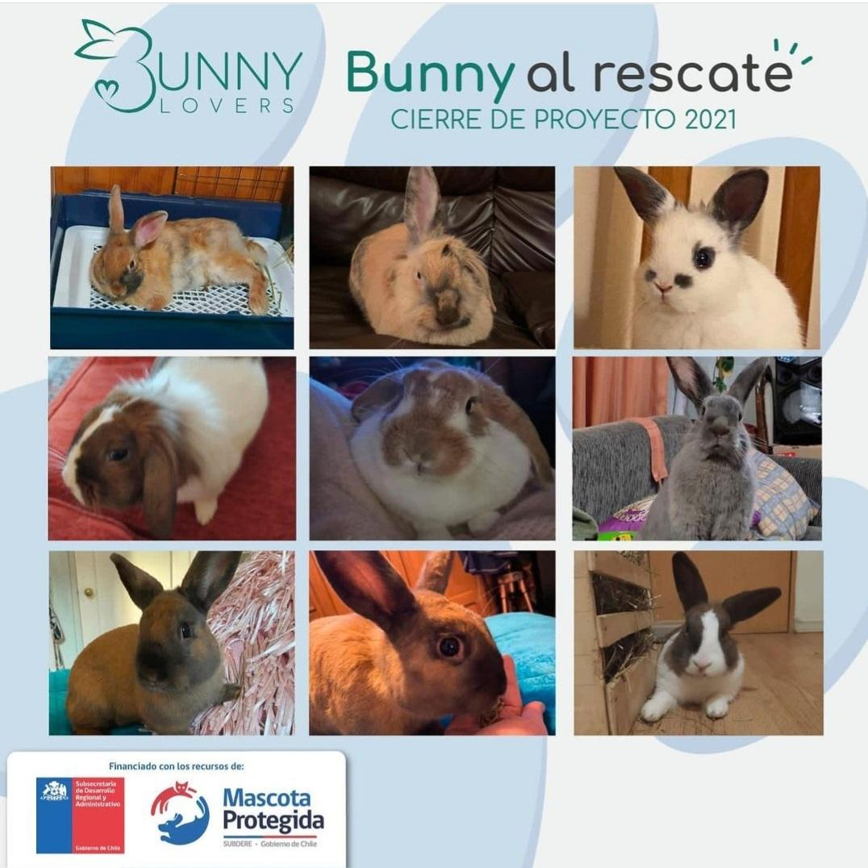
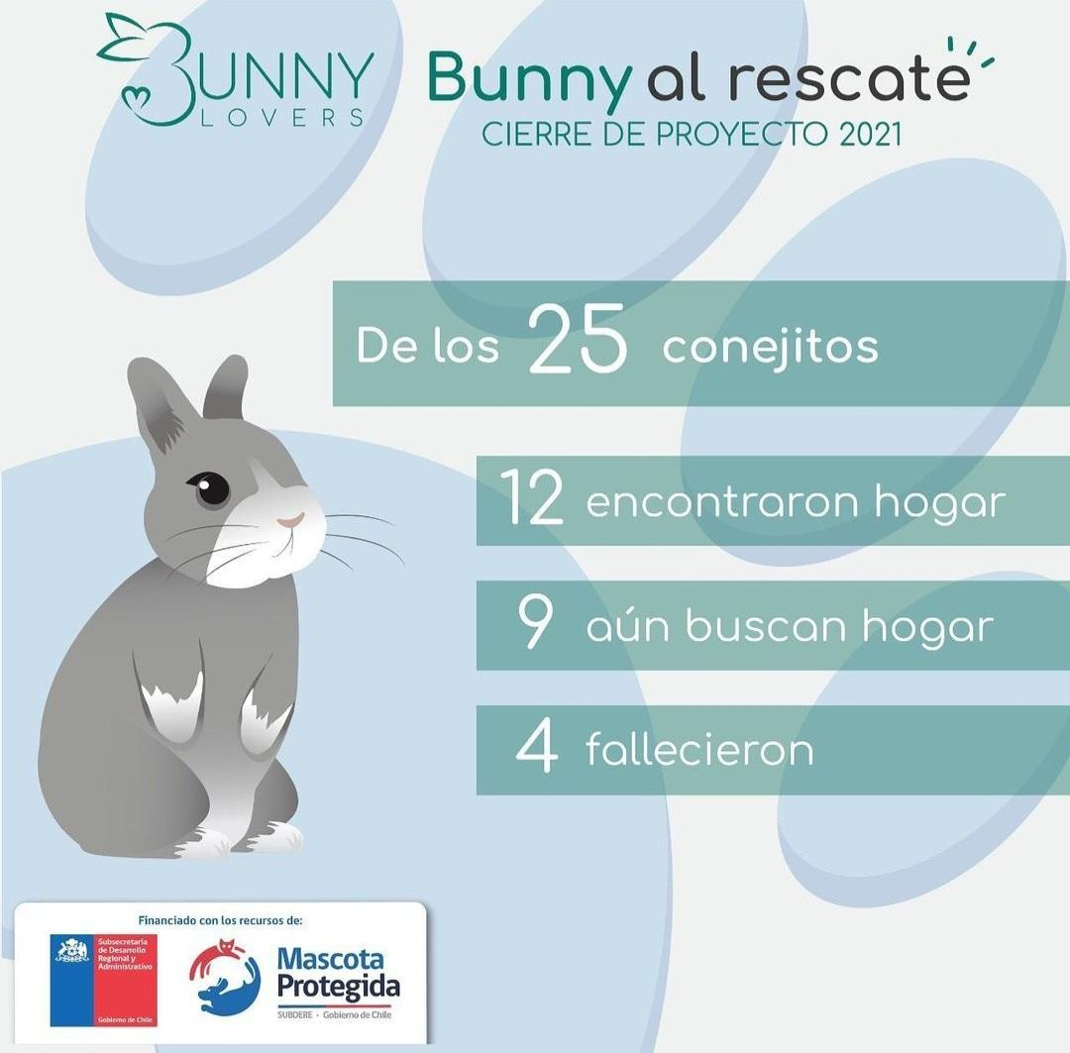
Julio
Fundación Bunny Lovers nos adjudicamos Fondo concursable de la SUBDERE, programa PTRAC en línea de rescate
Fondos que ayudaron a financiar las consultas veterinarias, alimento y exámenes

Slide 10
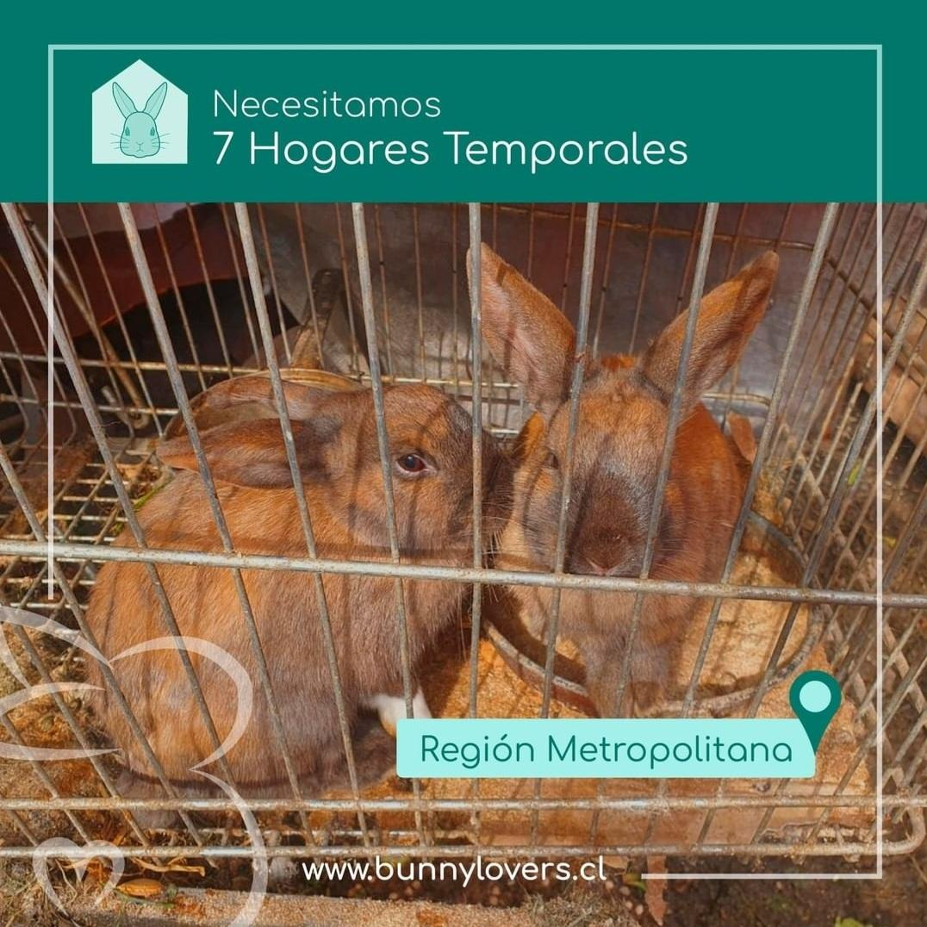
Julio
Rescate masivo de 7 conejos en malas condiciones
Comuna de Peñaflor

Slide 11
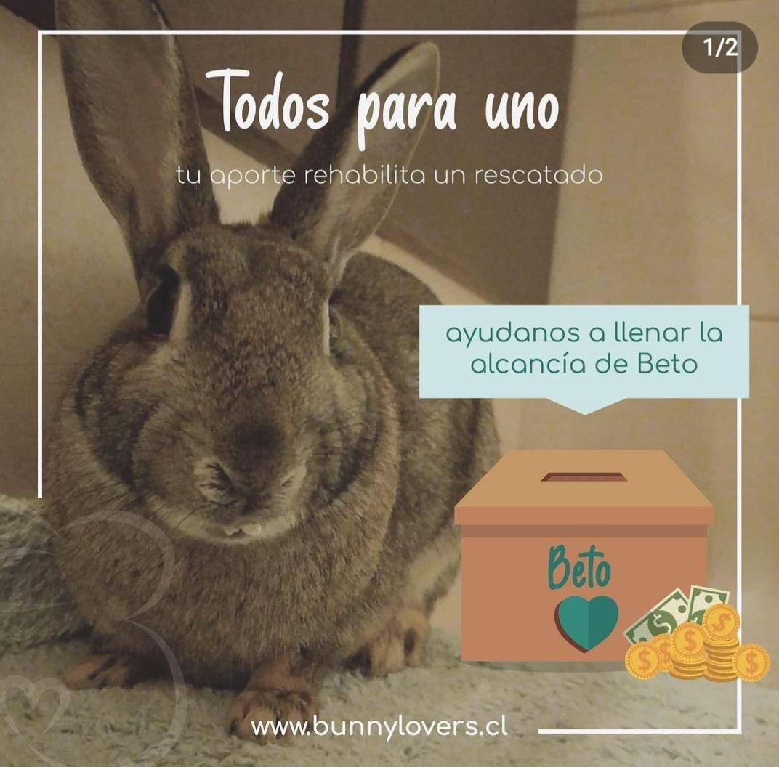
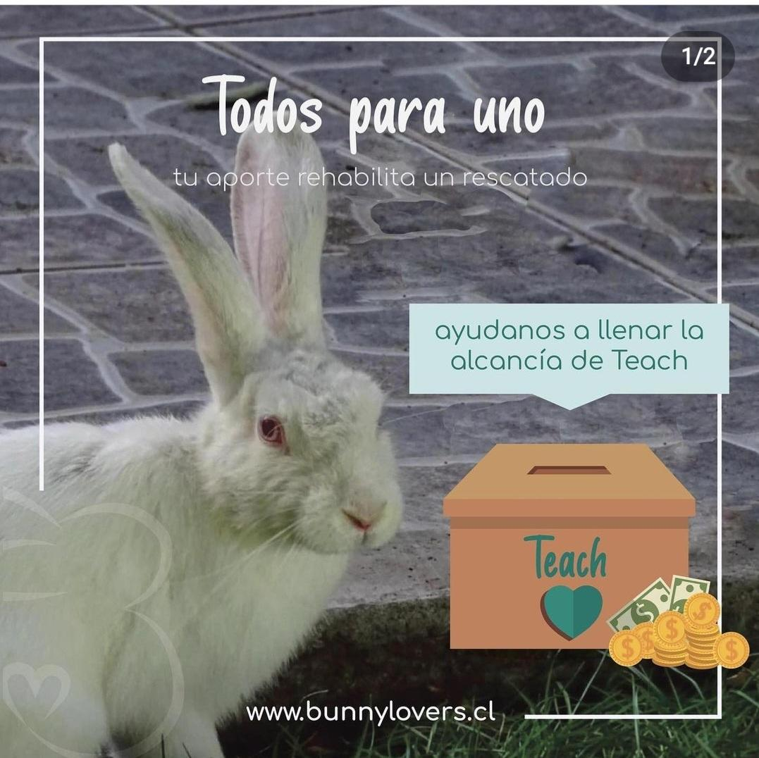
Agosto
Se realiza campaña de donación, “Todos para uno”
Buscaba recaudar dinero para ir en ayuda de rescatados en tratamiento

Slide 12
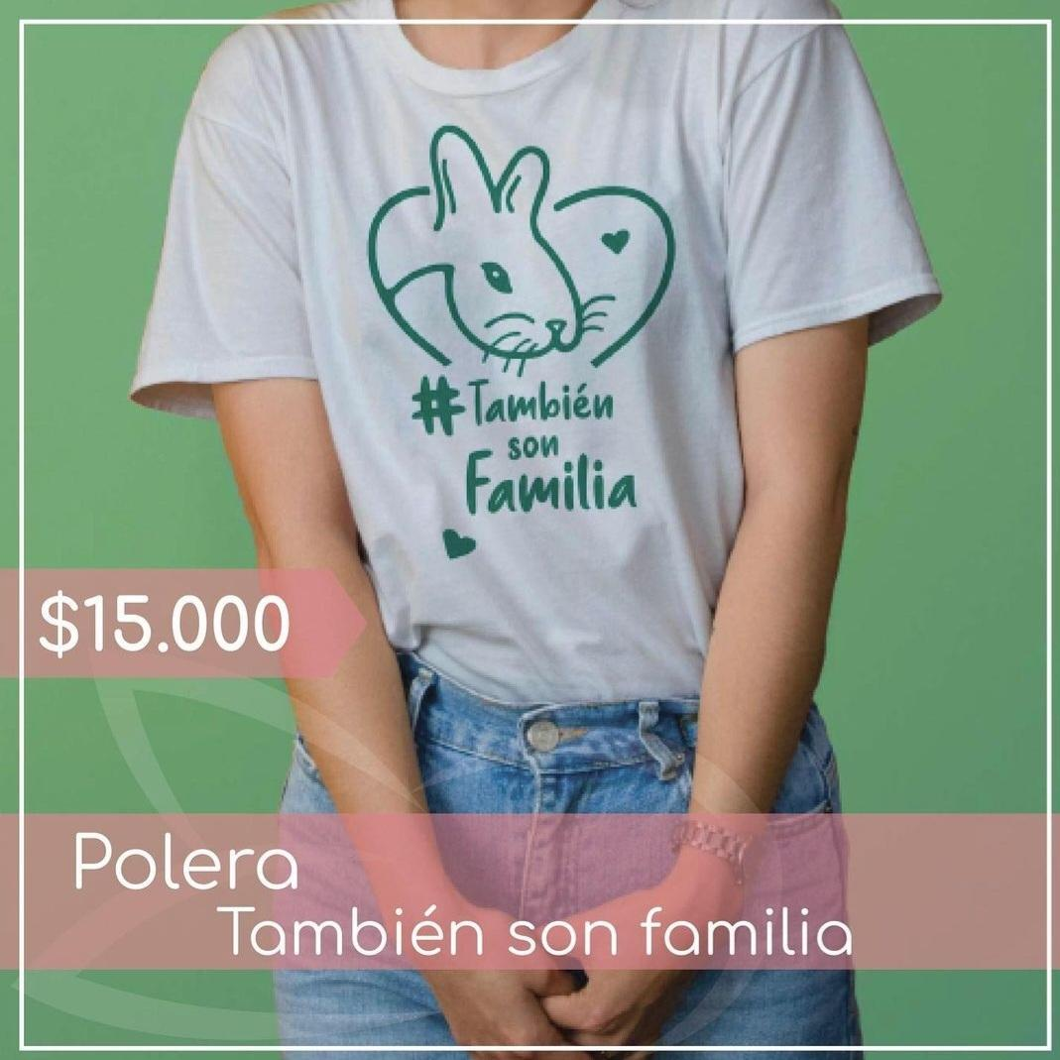
Agosto
Venta de Poleras de campaña “También Son Familia”

Slide 13
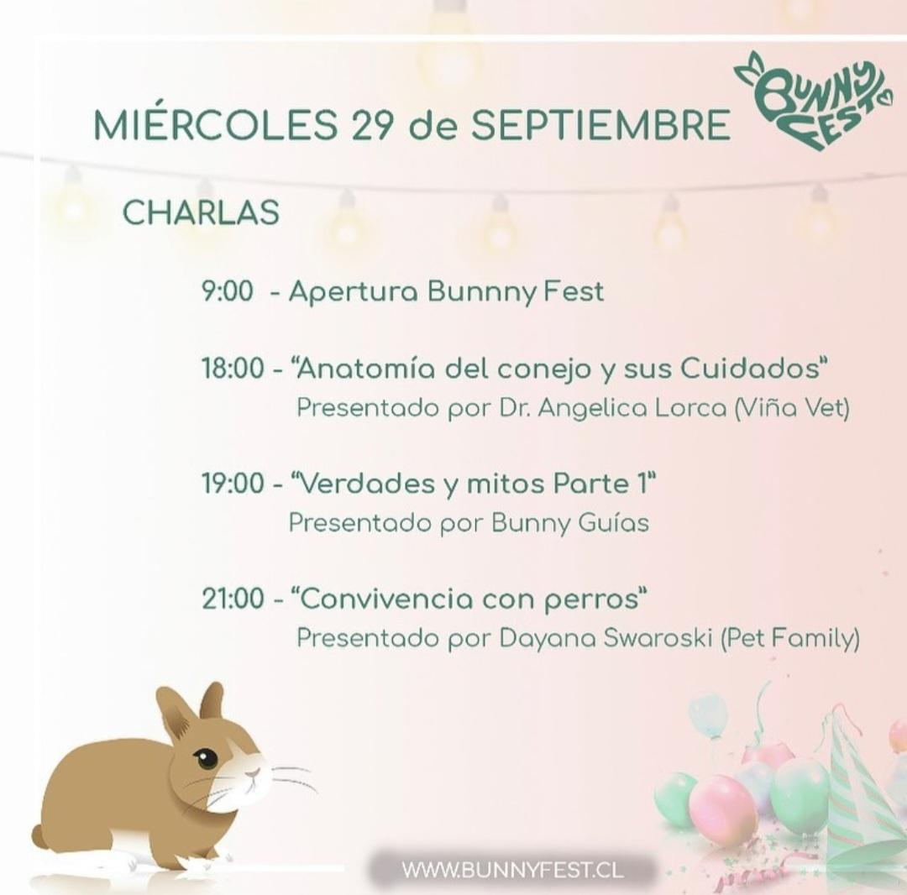
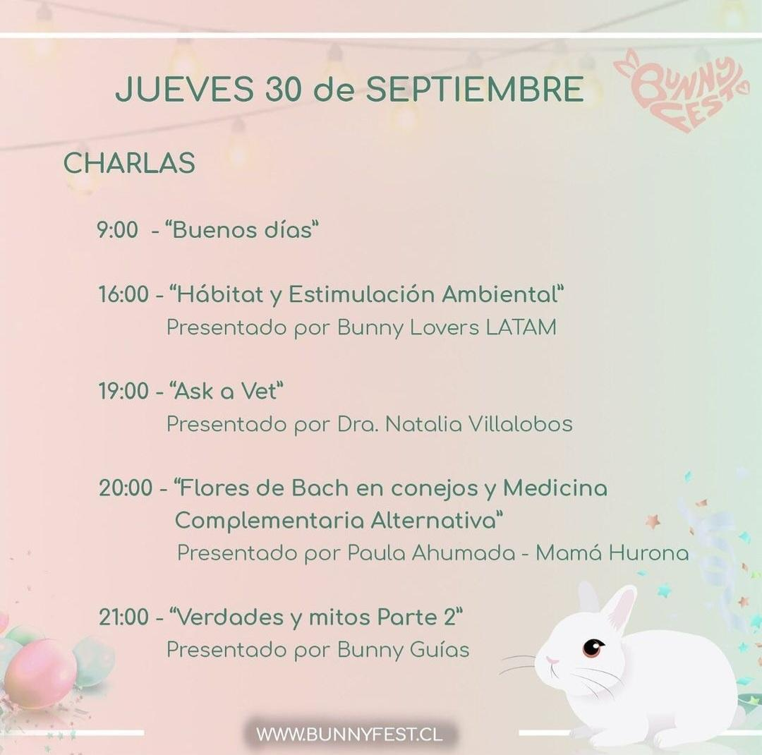
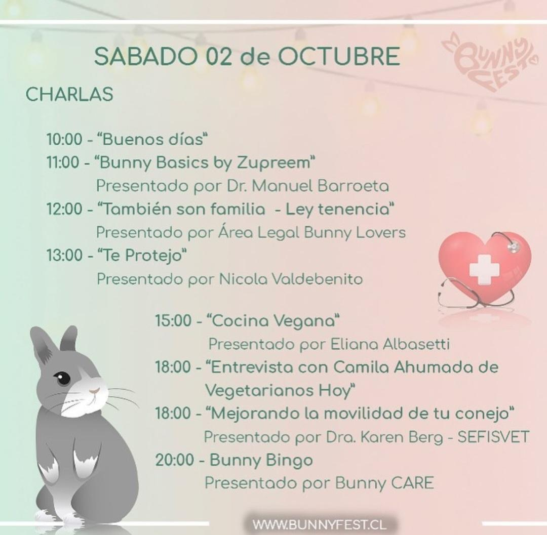
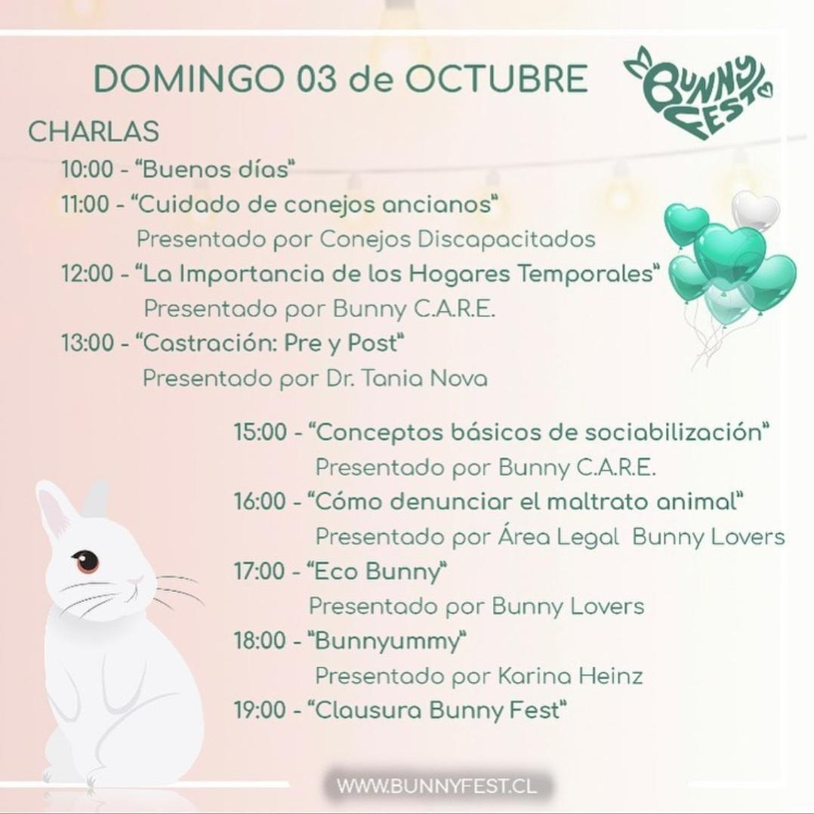
Septiembre
Bunny Fest, por el mes del conejo
Consiste en un festival digital con charlas, concursos, regalos y bingos, para recaudar fondos para los rescatados

Slide 14
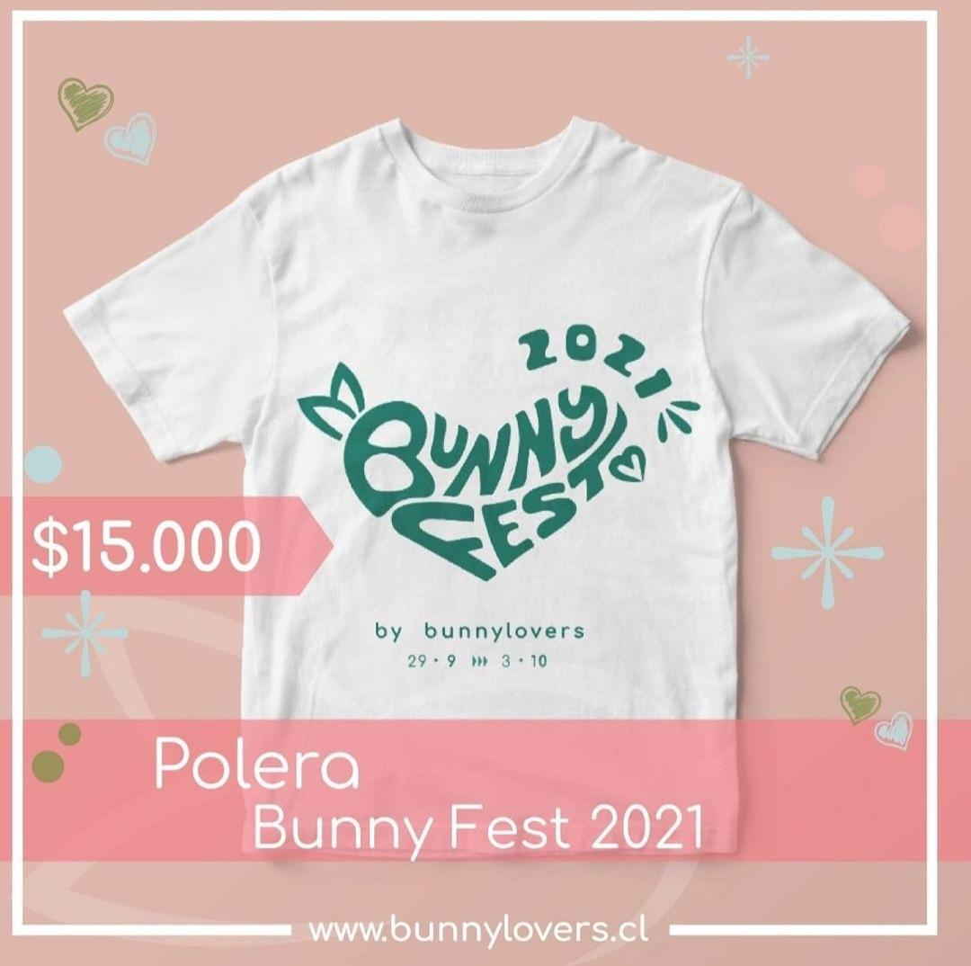
Septiembre
Venta de Poleras de campaña “Bunny Fest”

Slide 15
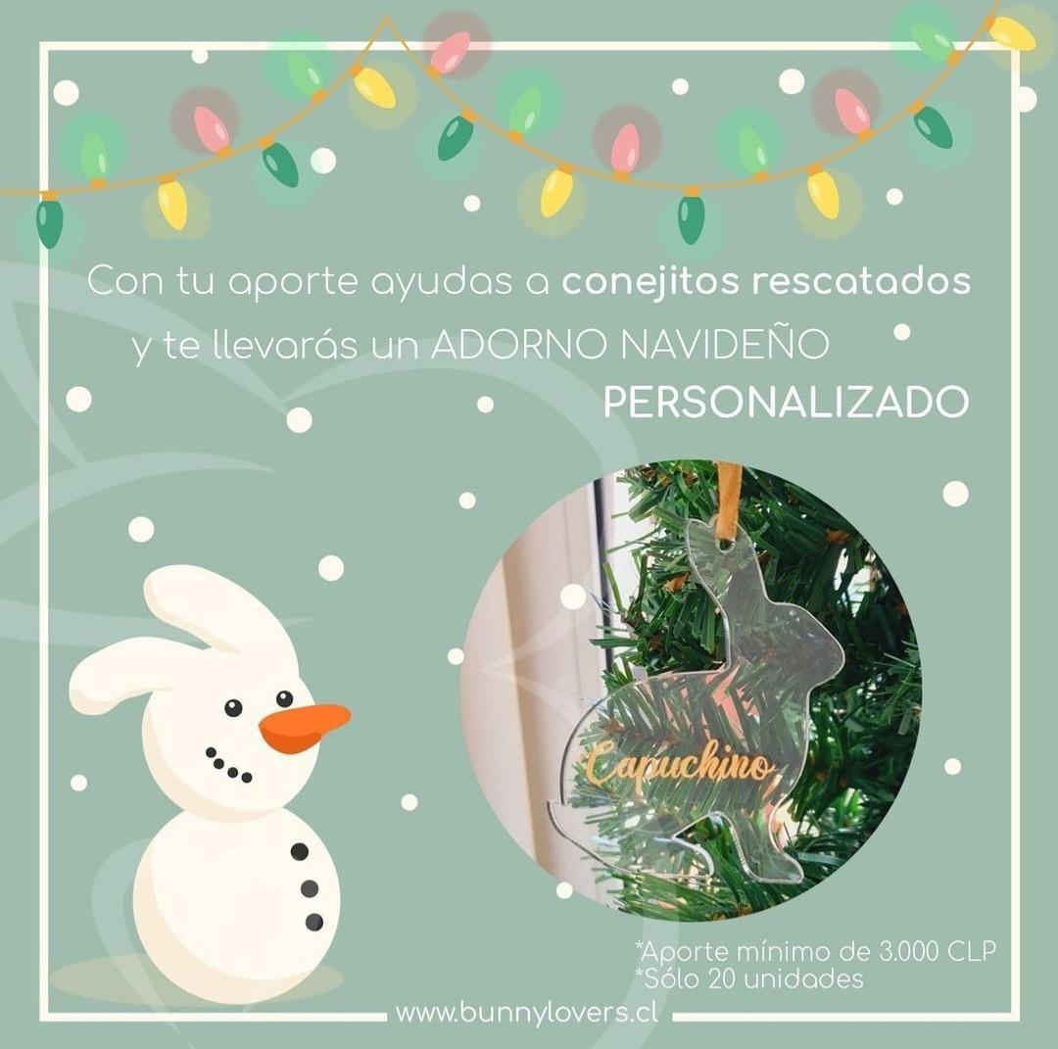
Diciembre
Venta de adornos navideños
Adornos personalizados con el nombre de los conejitos

